Slide 1
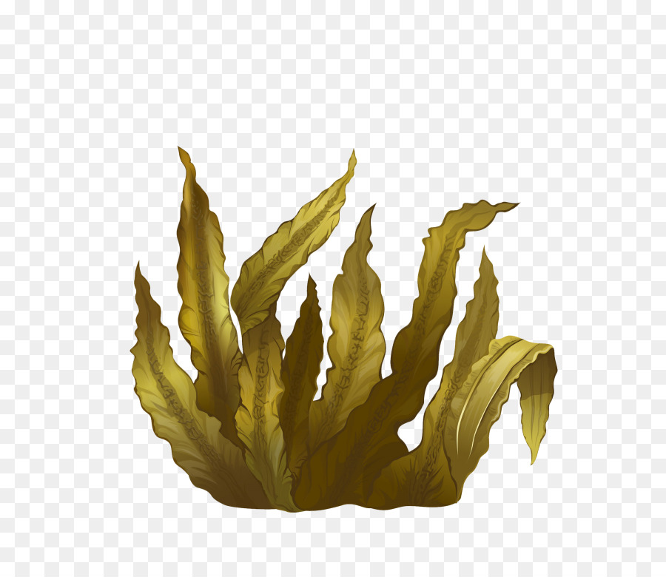
Мастер - класс “Кто живет в прудах, озерах и реках Санкт-Петербурга? Бурые водоросли.”
Презентацию подготовила воспитатель
ГБДОУ детского сада №30 Василеостровского района Санкт-Петербурга
Ануфриева Анна Валентиновна

Slide 2
Водоросли – жители воды. Одни из них так малы, что рассмотреть их можно только через микроскоп. Другие имеют вид тонких шелковистых нитей зеленого цвета. Третьи похожи на длинные бурые нити.

Slide 3
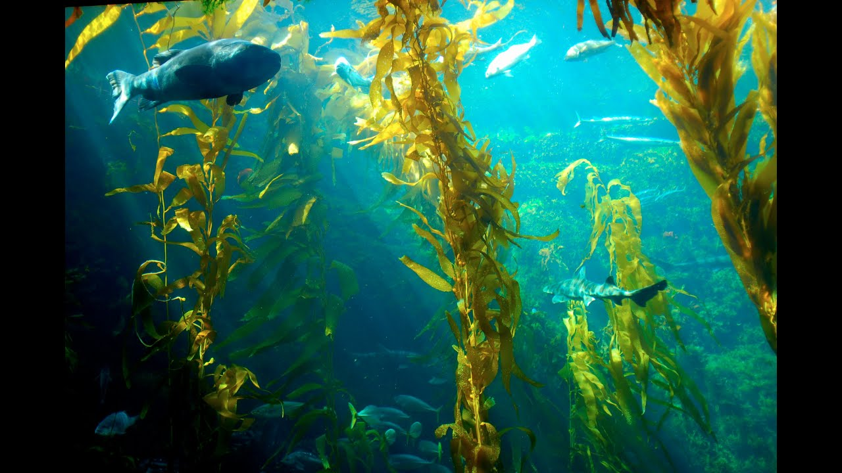
Водоросли – это не только главная составная часть морских сообществ, но еще один из основных источников кислорода. Заросли водорослей служат укрытием, являются важным звеном в цепи питания рыб и других обитателей моря. Образно говоря, эти растения предоставляют стол и дом для очень многих морских организмов.

Slide 4
Многообразие бурых водорослей:
Фукус
Макроцистис
Ламинария
Цистозейра

Slide 5
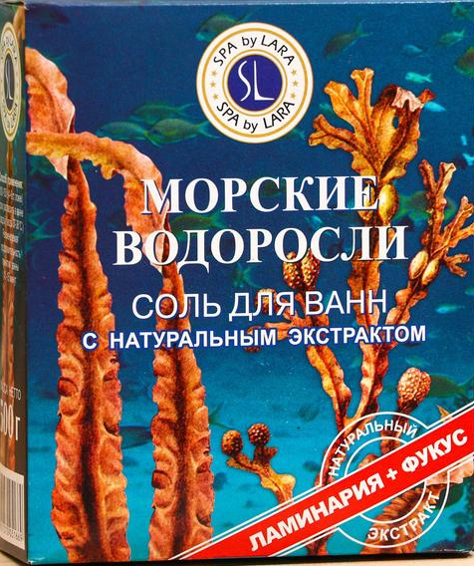
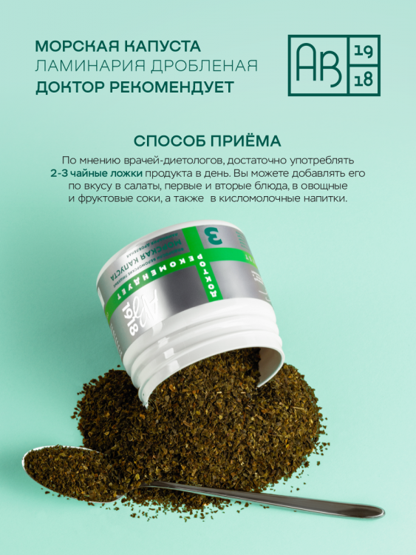
Применение:
Водоросли нашли широкое применение в народном хозяйстве. Многие из них человек использует в пищу, на корм животным, в качестве удобрений, в производстве лекарств и даже в строительстве.

Slide 6
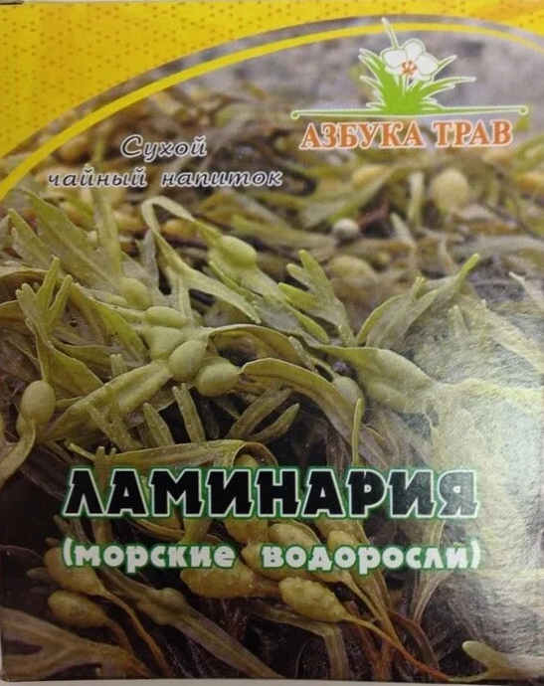
Существуют такие водоросли как Морская капуста, по–другому называются – ламинария. Ламинария богата йодом и очень полезная, она выводит вредные бактерии из нашего организма. Поэтому надо кушать морскую капусту.

Slide 7
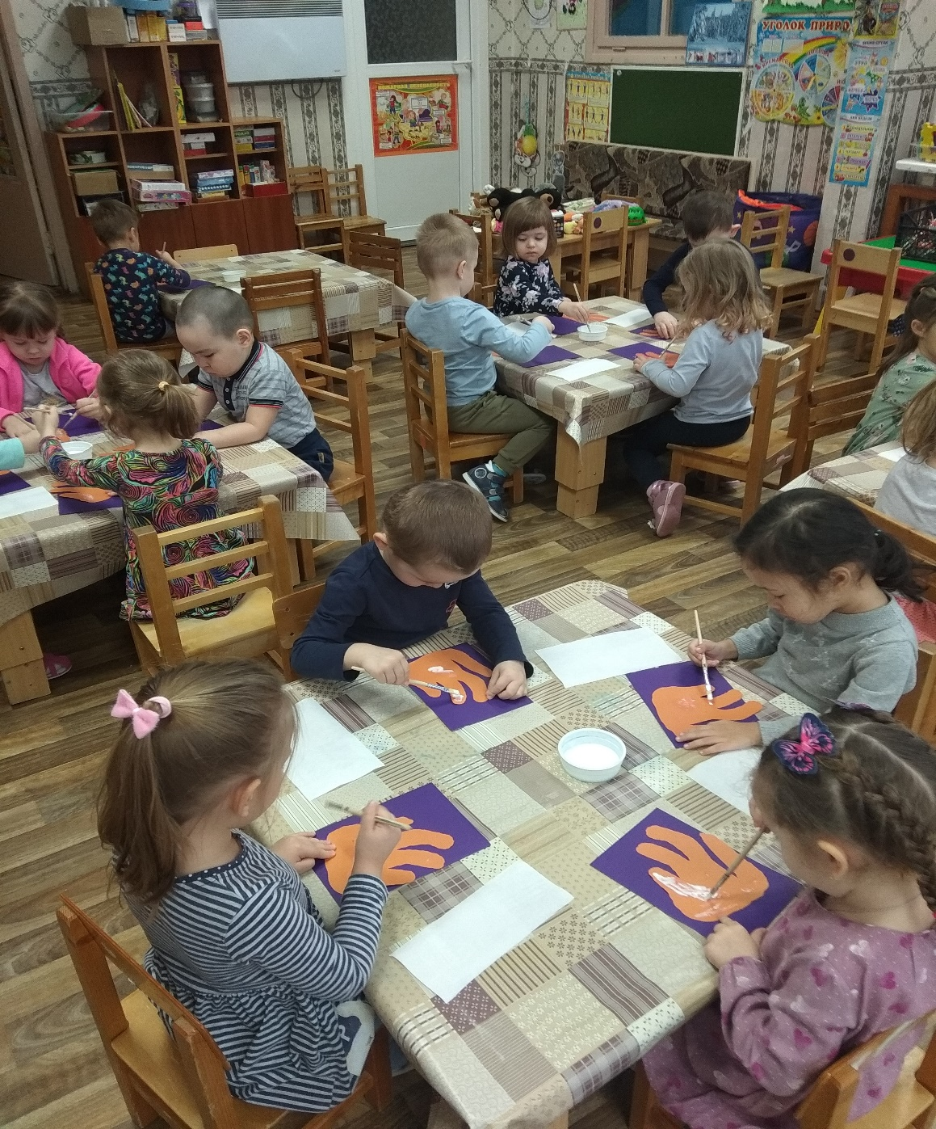
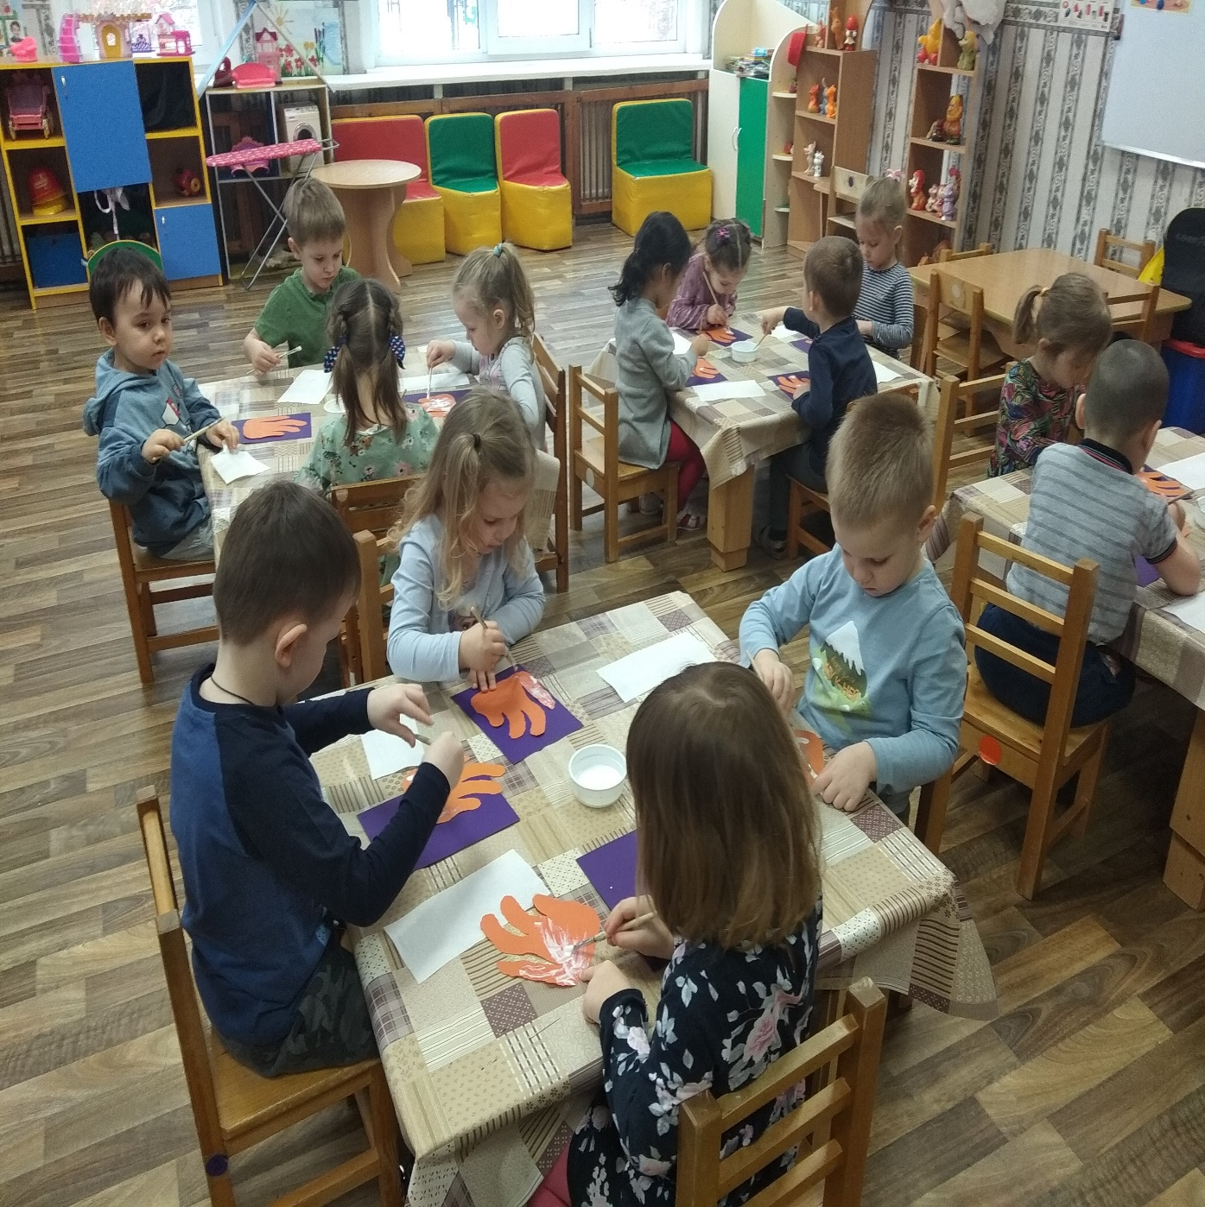

Slide 8
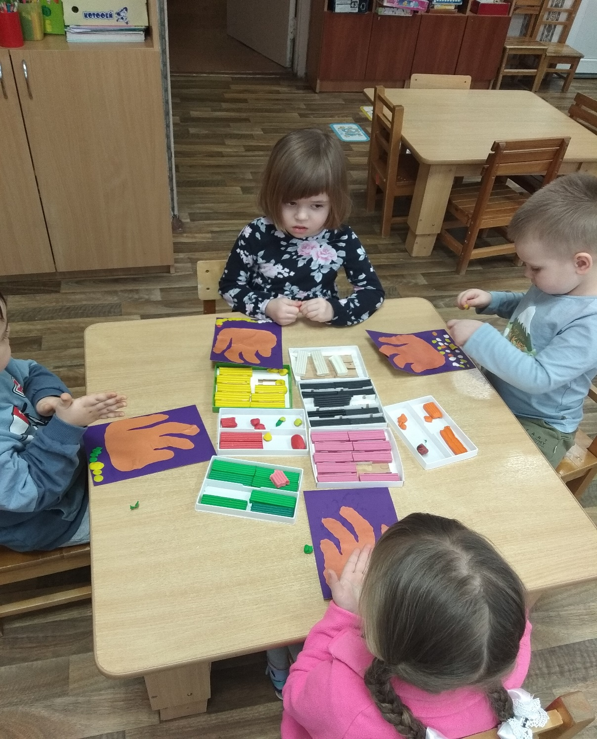
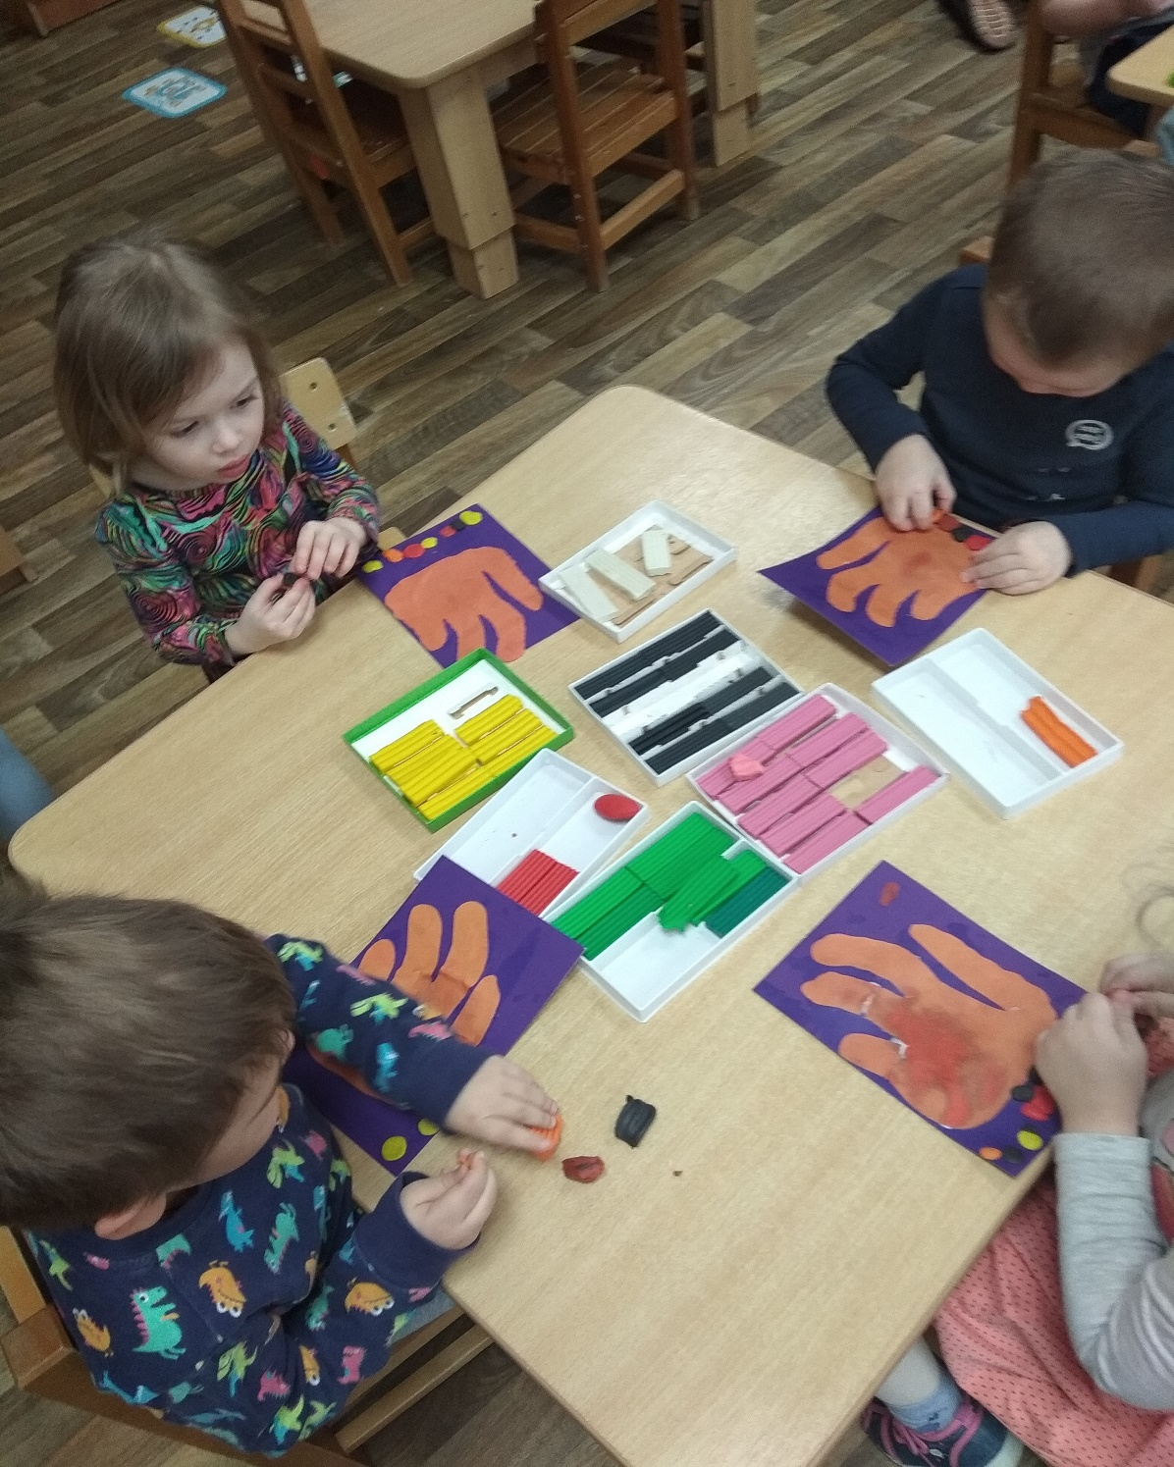

Slide 9
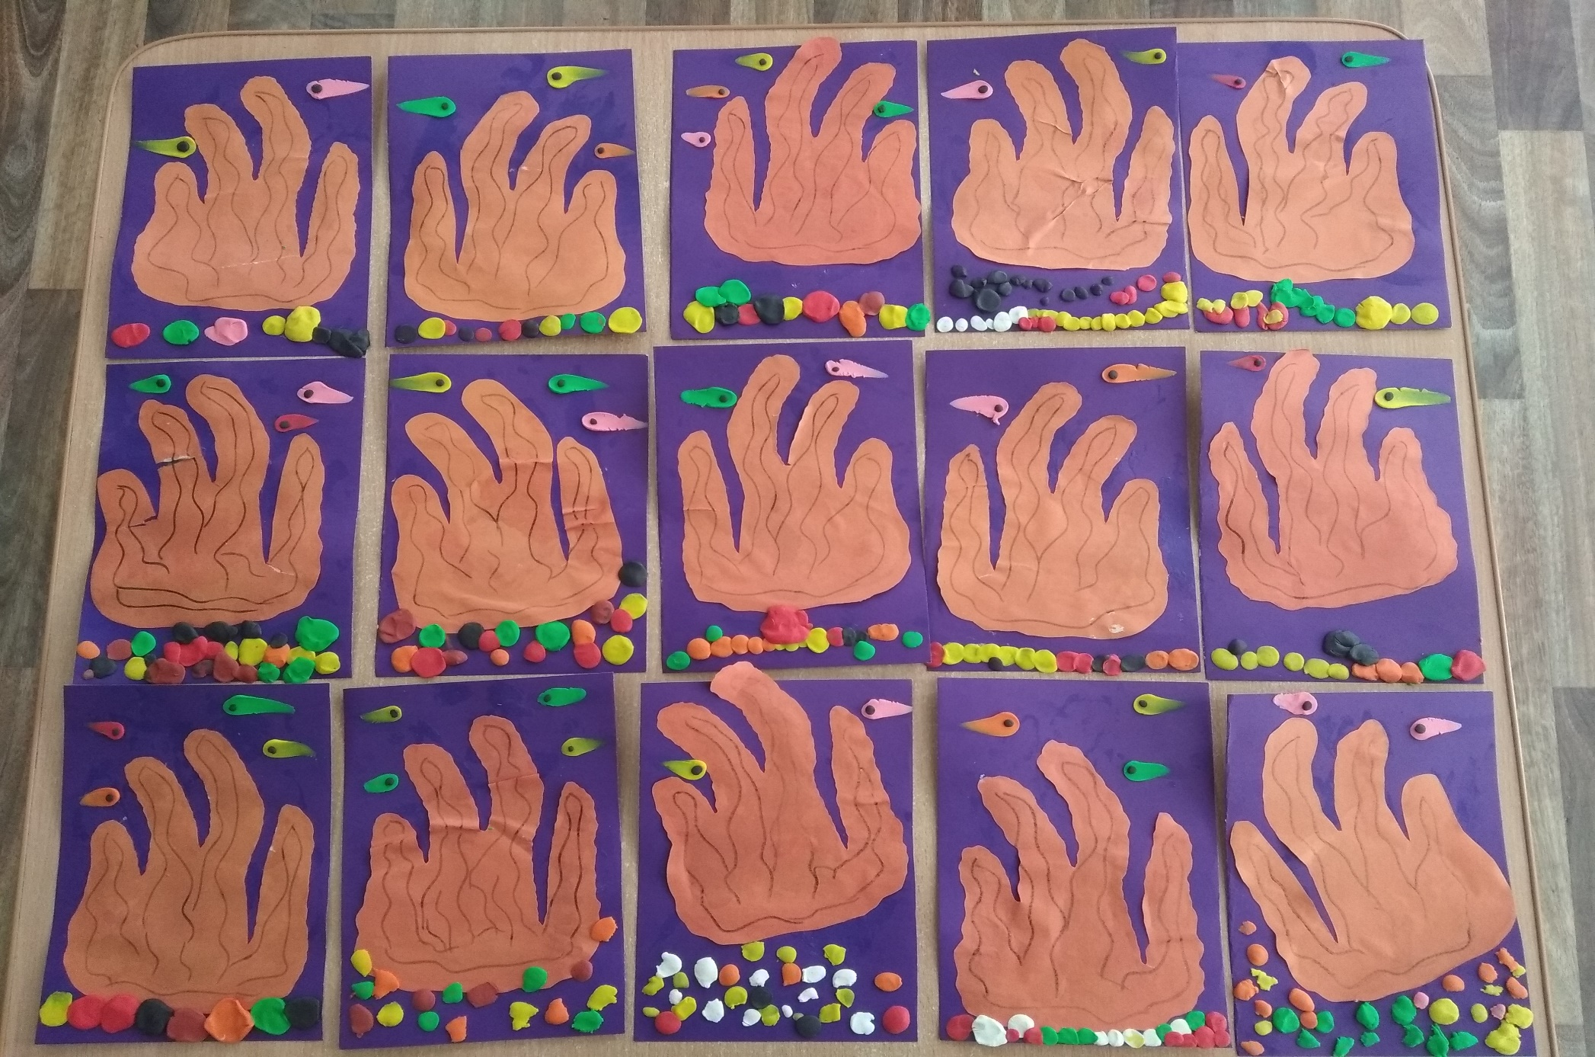
Спасибо за внимание!

